Slide 1
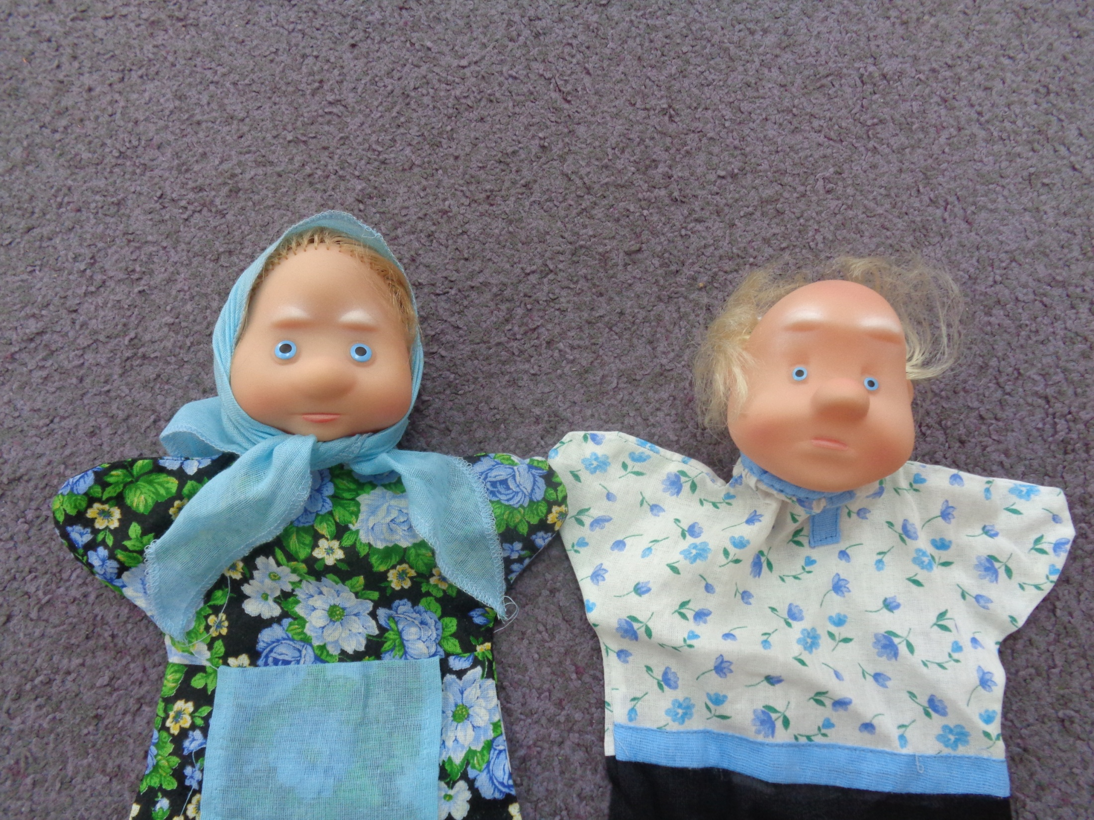
Частное дошкольное образовательное учреждение « Детский сад № 209 ОАО « РЖД»
Проект
«Бабушка рядышком с дедушкой»

Slide 2
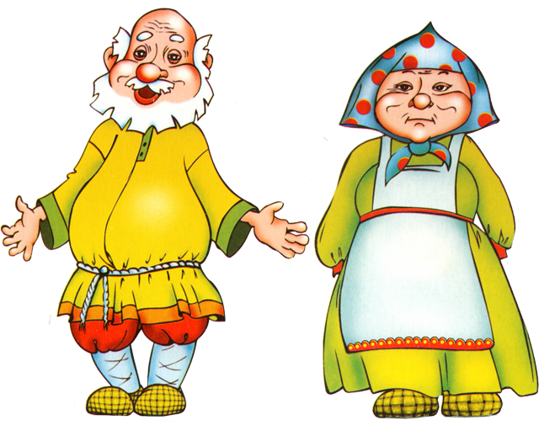
Вид проекта: информационно – творческий
Срок реализации: краткосрочный
Участники проекта:
Дети средней группы (4-5 лет);
Воспитатели (Дорофеева Н.А, Скарницкая Н.Н.);
Родители воспитанников;
Представители старшего поколения (бабушки и дедушки).

Slide 3
Цель проекта:
•Расширять представление об истории семьи
(её членах, родственных отношениях);
•Воспитывать уважение к старшим, способствовать укреплению авторитета бабушки и дедушки в семье;
•Приобщение родителей к участию в жизни детского сада. Укреплять внутрисемейные связи.

Slide 4
Задачи проекта:
Воспитание любви, уважения, сочувствия, сопереживания к близким людям (бабушкам, дедушкам);
Развитие коммуникативных навыков общения, устанавливать родственные связи.
Углубление знаний о своей родословной.
Развивать любознательность, навыки общения, умение получать информацию из различных источников

Slide 5
Актуальность проекта:
Семья занимает особое место в социализации дошкольного возраста. Почитание старших, забота о них, уважительное отношение к престарелым людям- непременное условие формирование нравственных качеств личности.

Slide 6
Осуществление образовательной деятельности в рамках проекта:
•В ходе режимных моментов;
•В ходе самостоятельной деятельности детей;
•В процессе совместной деятельности педагога с детьми в различных видах деятельности.

Slide 7
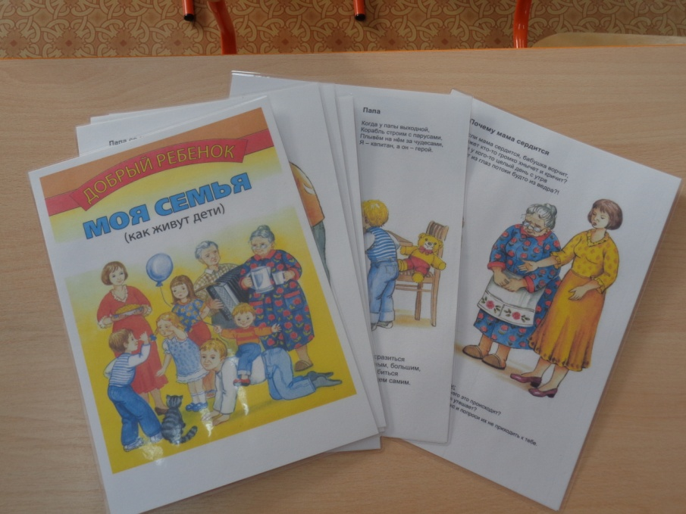
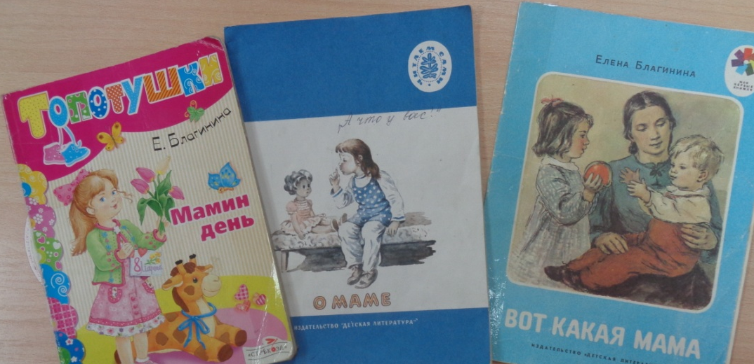
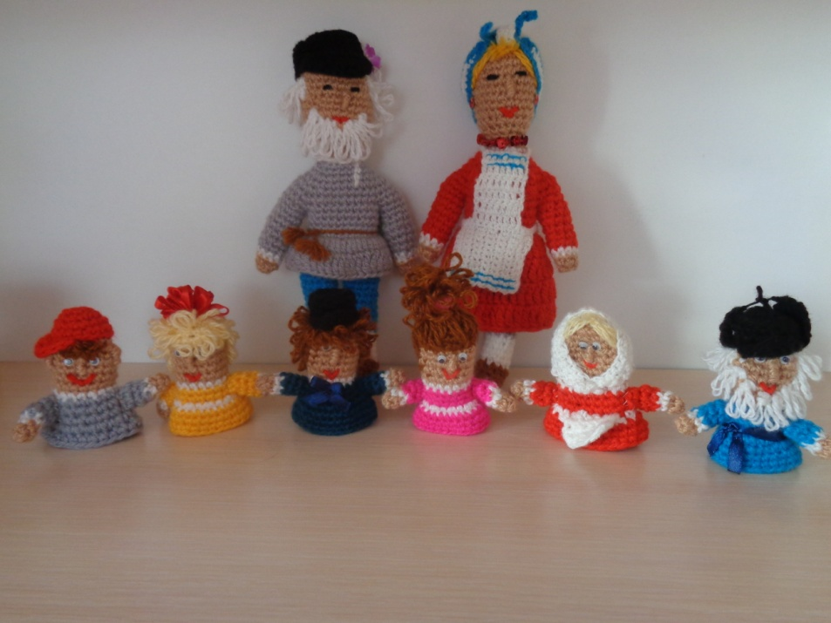
Обеспечение проекта
Художественная литература
.

Slide 8
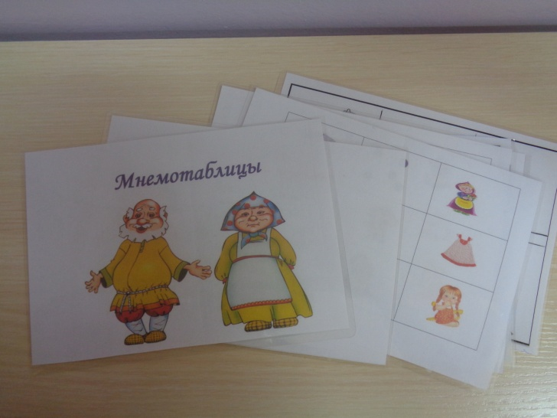
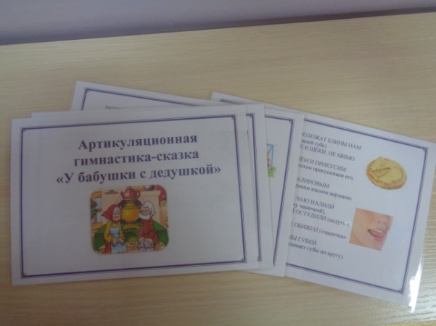
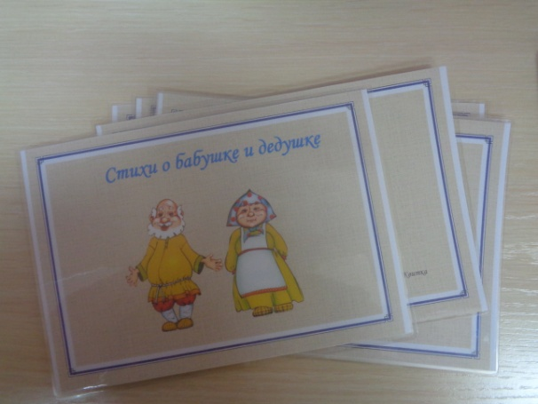
Обеспечение проекта
Мнемотаблицы
Пословицы о бабушке и дедушке
Стихи о бабушке и дедушке
Артикуляционная гимнастика- сказка « У бабушки с дедушкой»

Slide 9
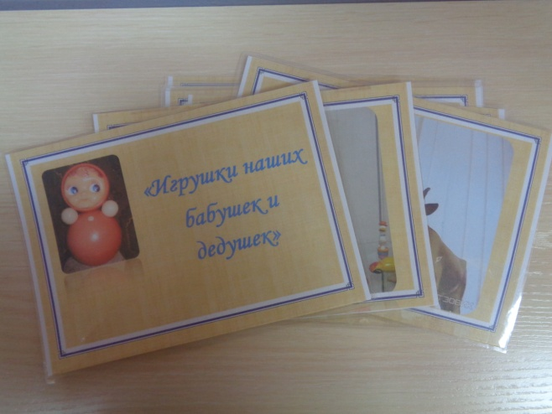
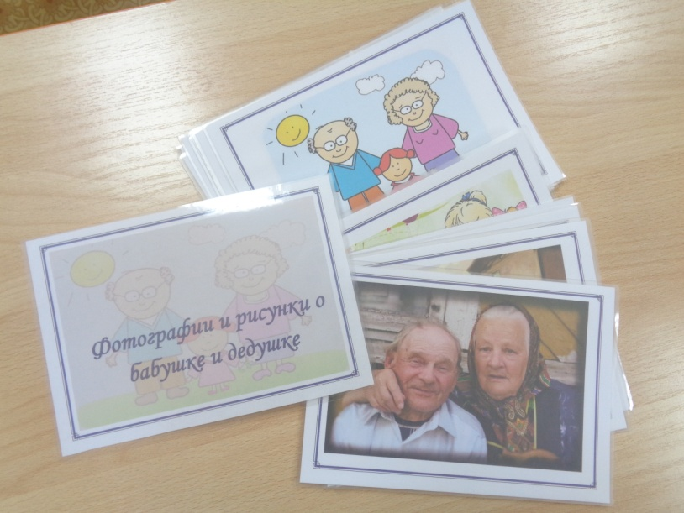
Обеспечение проекта
Игрушки наших дедушек и бабушек
Картотека игр
« Игры наших бабушек и дедушек»
Фотографии и рисунки бабушек и дедушек

Slide 10
Обеспечение проекта
Консультации

Slide 11
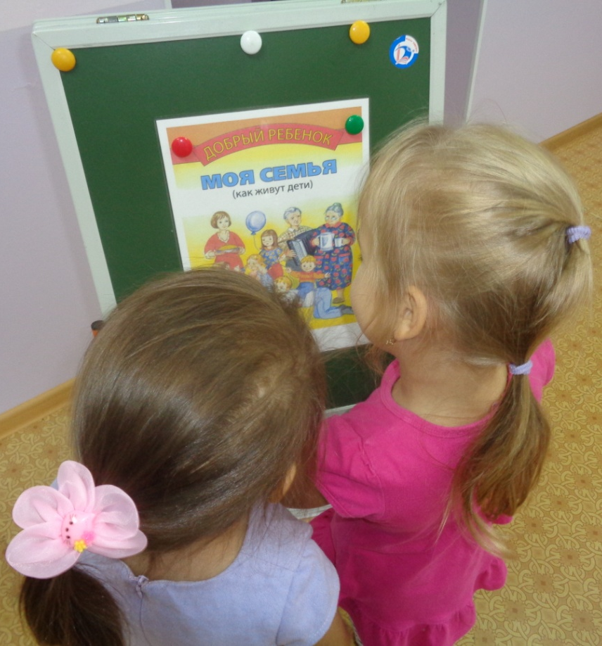
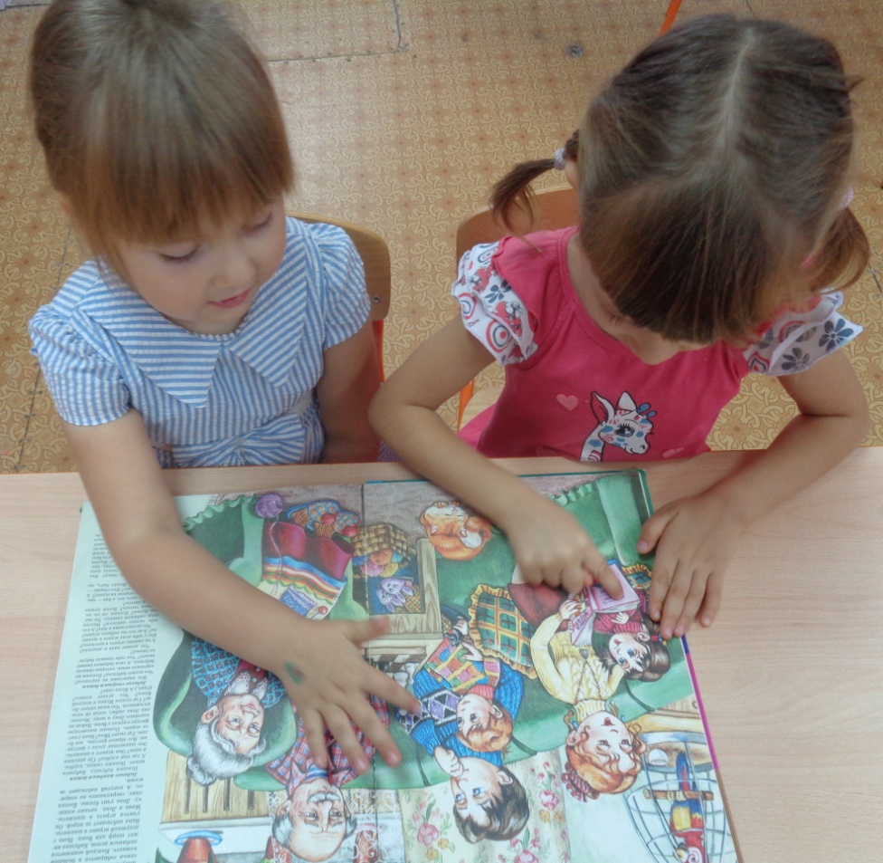
Речевое развитие

Slide 12
Сочиняем сказку «Жили- были дед да баба»

Slide 13
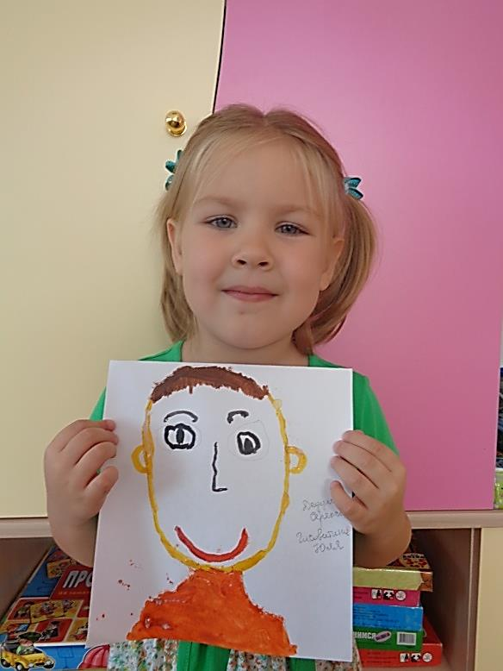
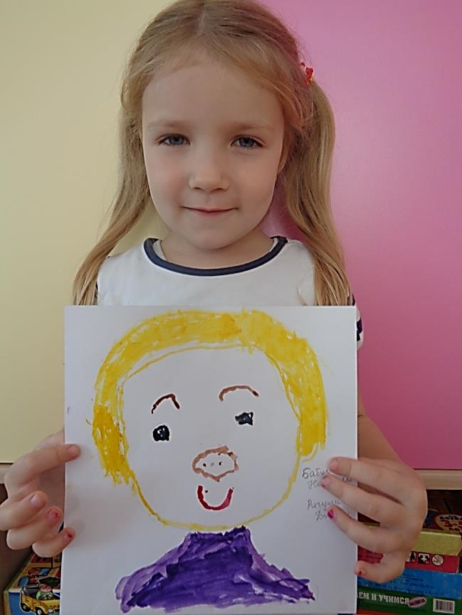
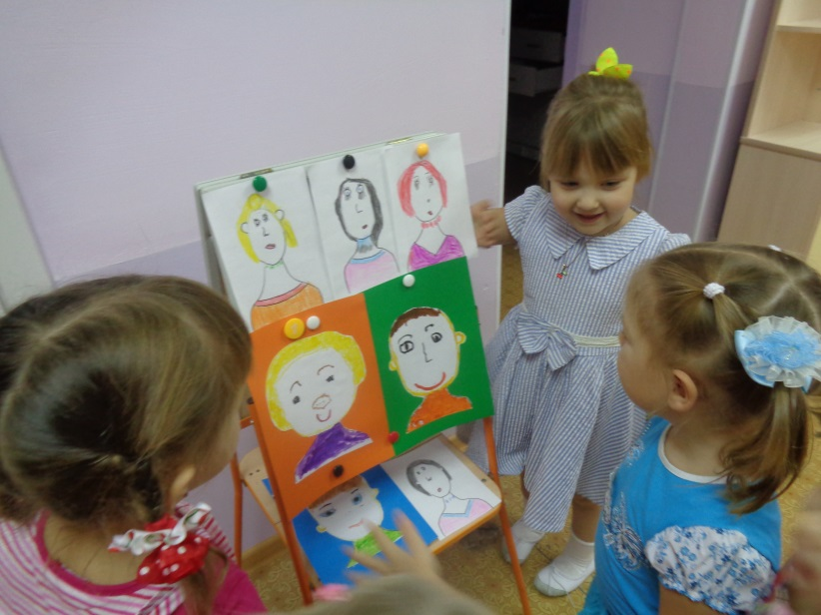
Художественно- эстетическое развитие
Выставка
« Вот какие наши любимые
бабушки и дедушки»

Slide 14
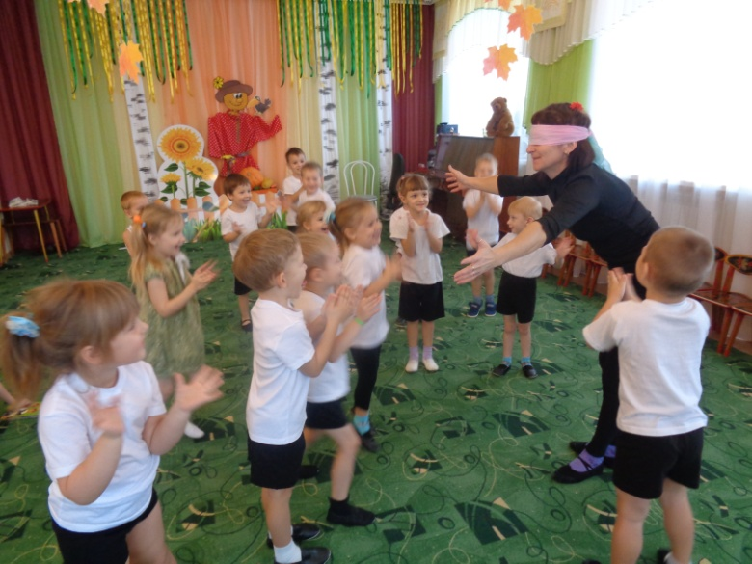
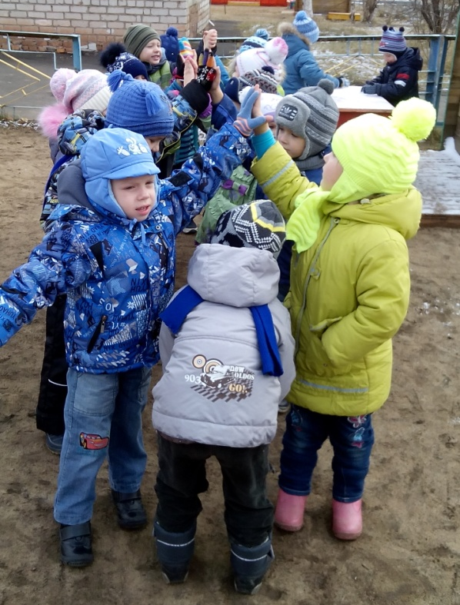
Подвижные игры:
«Ручеёк
«Жмурки»
«Змейка»

Slide 15
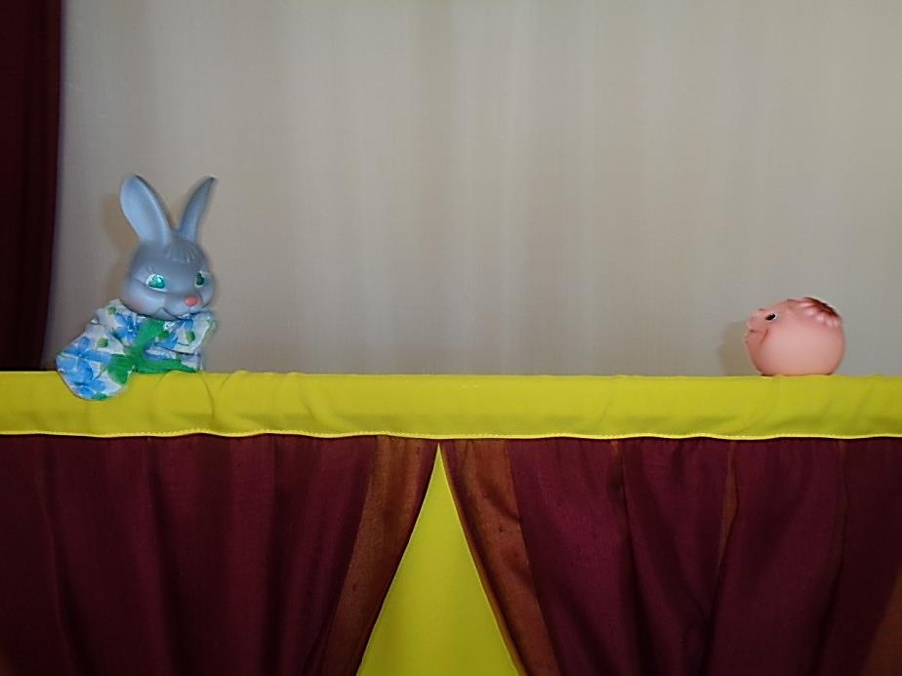
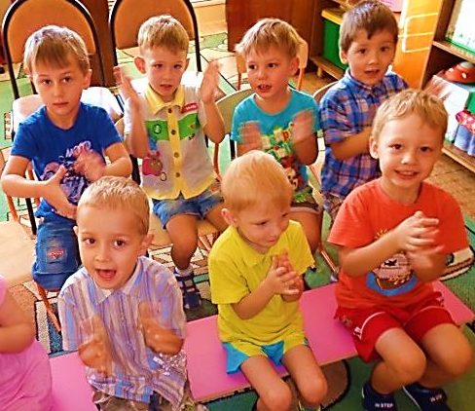
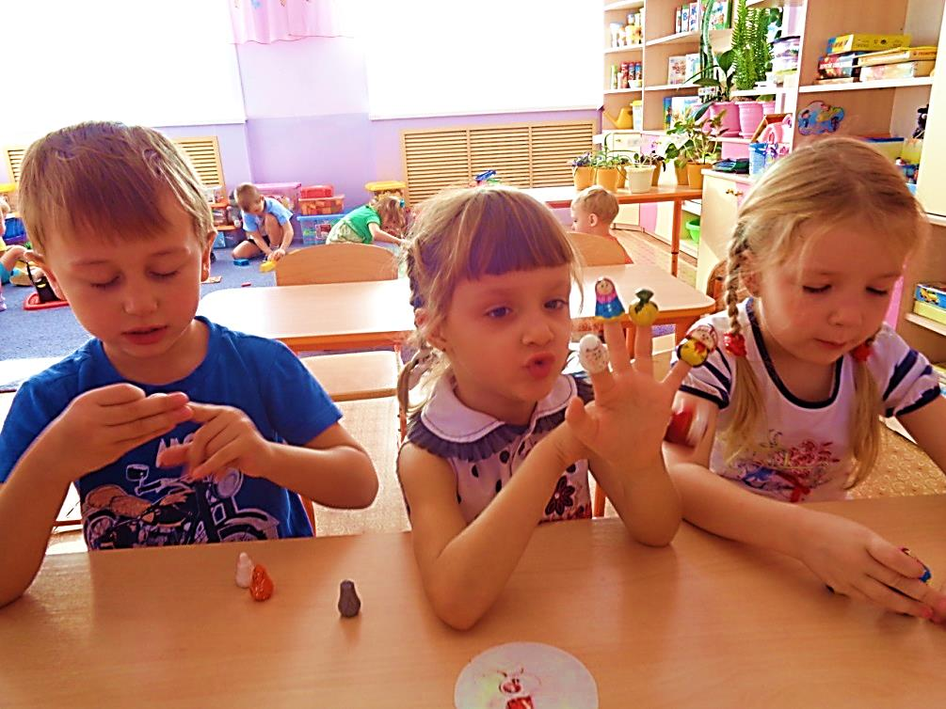
Театральная деятельность

Slide 16
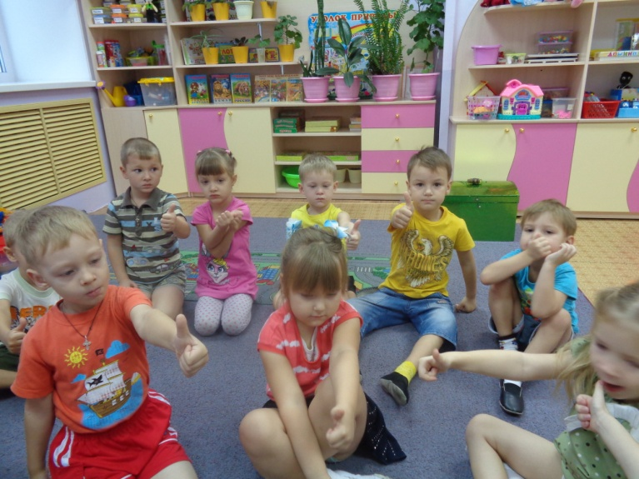
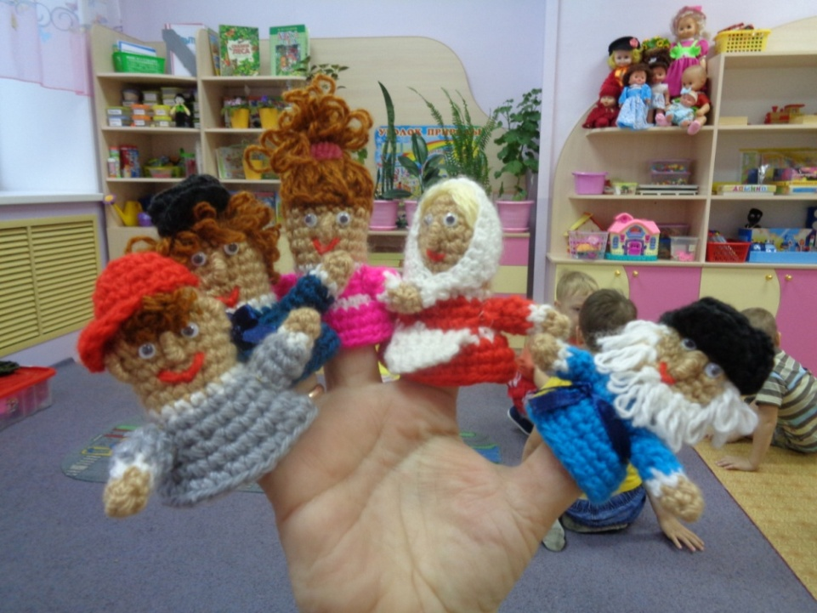
Пальчиковая гимнастика
«Дружная семья»

Slide 17
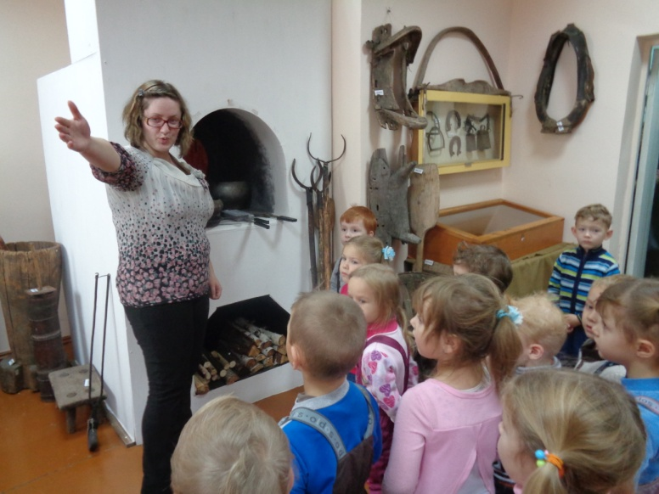
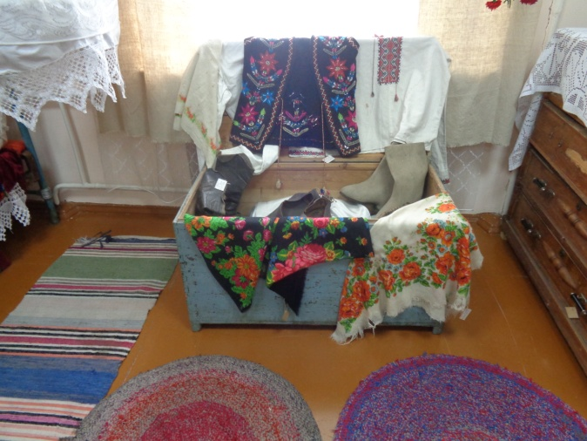
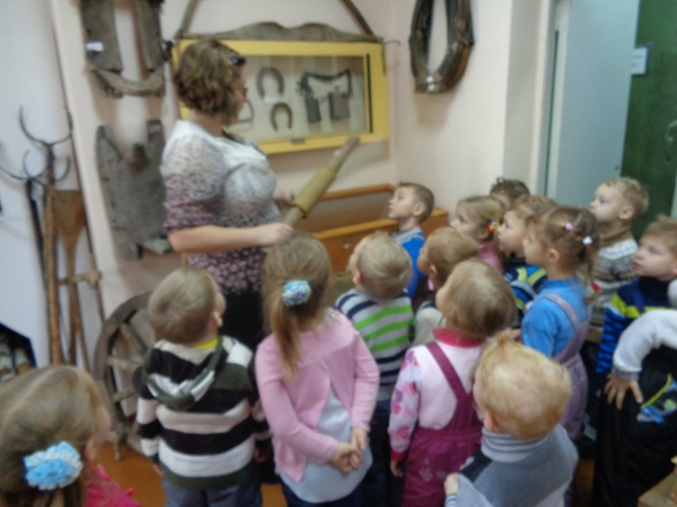
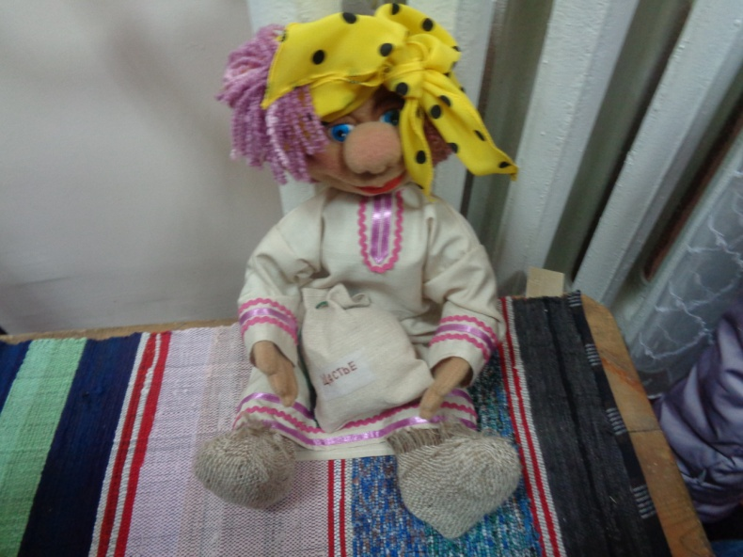
Музей
Выставка « Как раньше жили пробабушки и продедушки»

Slide 18
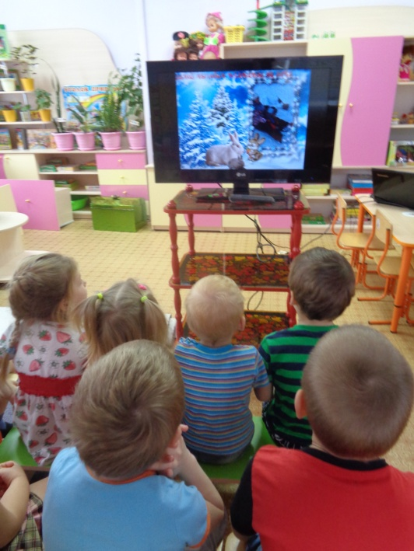
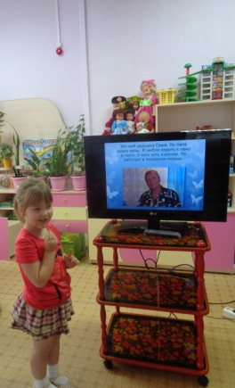
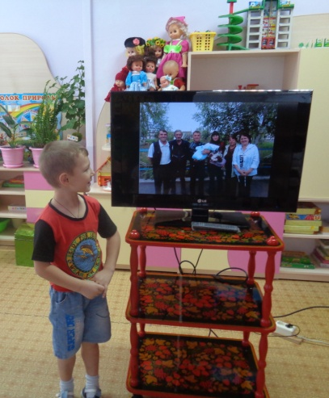
Просмотр детский презентаций
Дети рассказывают о своих бабушек и дедушек

Slide 19
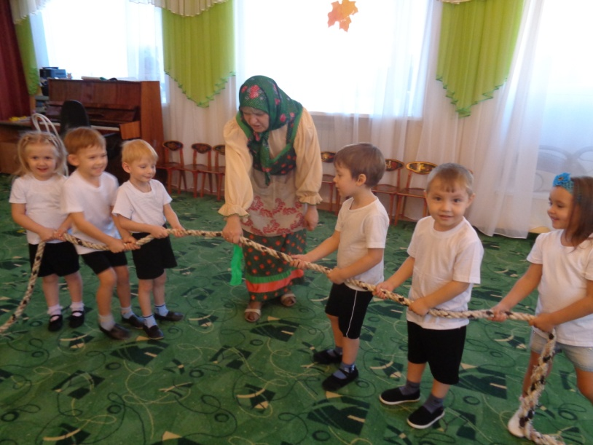
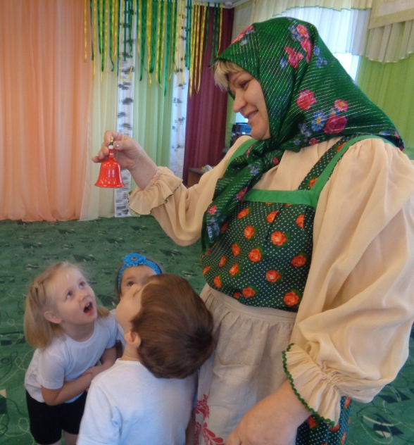
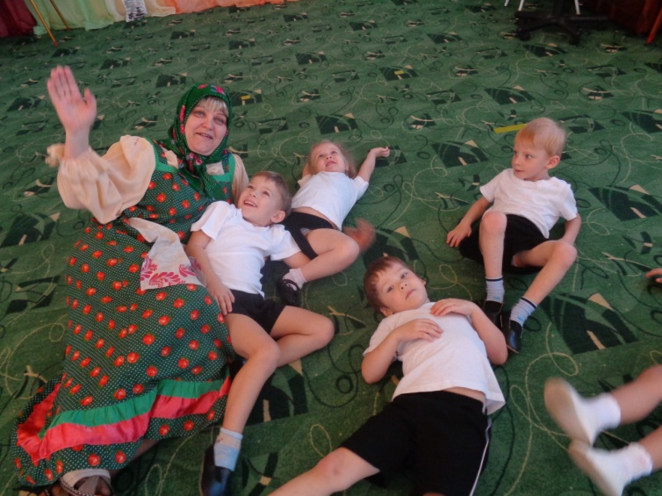
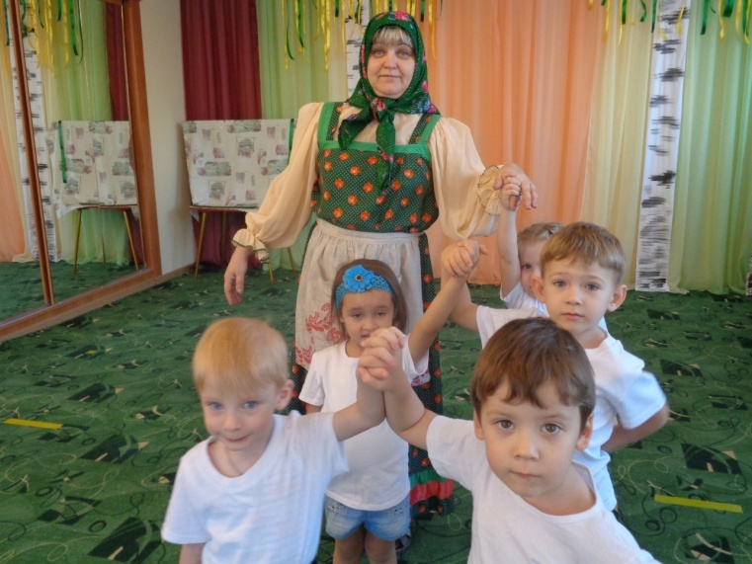
Развлечение
«В гости бабушка пришла с нами поиграла»

Slide 20
Спасибо за внимание!

